Slide 1
12장. 웹 스크래핑(웹 크롤링)

Slide 2
웹 스크래핑 = 웹 크롤링
웹 Scraping이란?
인터넷에 있는 웹 페이지를 방문해서 자료를 수집하는 일.
웹 크롤링이라고도 한다.
▶ 웹 서버에 요청하고 응답받기
Request(요청)
Client
(웹 브라우저)
Web Server
Response(응답)

Slide 3
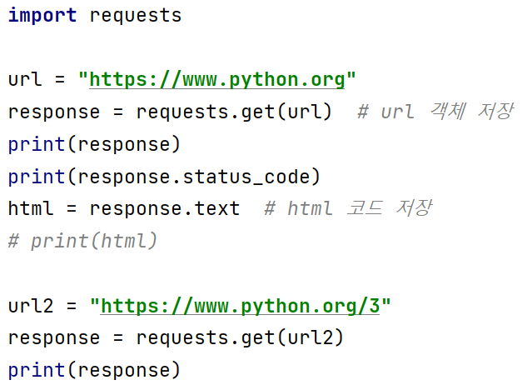

웹 스크래핑 = 웹 크롤링
▷ requests 모듈(라이브러리)
Python 프로그래밍 언어용 HTTP 라이브러리이다.
url 요청 - requests.get(url)
정상
페이지 없음

Slide 4
로봇 배제 표준
▷ 로봇 배제 표준
로봇 배제 표준이란?
웹사이트에 로봇이 접근하는 것을 방지하기 위한 규약
robots.txt에 기술하고 있다.
로봇에 의한 접근이 허용되는 경우라도 웹 서버에 무리가 갈 만큼 반복적으로 웹 페이지를 요청하는 것과 같이 서비스 안정성을 해칠 수 있는 행위를 하지 않아야 함
크롤링(또는 스크래핑)으로 취득한 자료를 임의로 배포하거나 변경하는 등의 행위는 저작권을 침해할 수 있으므로 저작권 규정을 준수해야 함

Slide 5
로봇 배제 표준
▷ 로봇 배제 표준
템플릿 태그 | 설 명
User-agent: * Disallow: / | 모든(*) 로봇에게 루트 디렉터리(/) 이하 모든 문서에 대한 접근을 차단한다.
User-agent: * Allow: / | 모든(*) 로봇에게 루트 디렉터리(/) 이하 모든 문서에 대한 접근을 허락한다.
User-agent: * Disallow: /temp/ | 모든(*) 로봇에게 특정 디렉터리(/temp/)에 대한 접근을 허락한다.

Slide 6
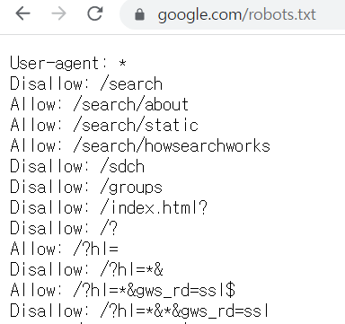
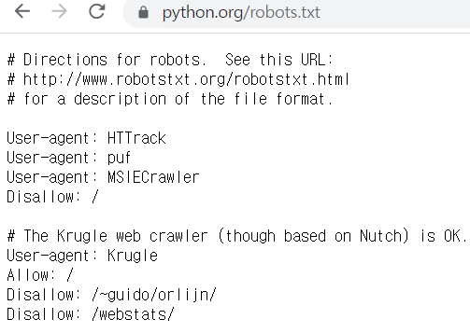
로봇 배제 표준
▷ 로봇 배제 표준

Slide 7
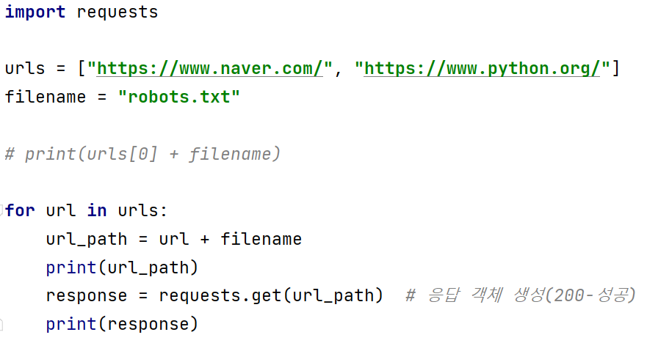
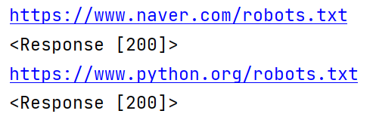
로봇 배제 표준
▷ 로봇 배제 표준

Slide 8
웹 스크레이핑 = 웹 크롤링
BeautifulSoup 라이브러리(모듈)
HTML과 XML 문서를 파싱하기 위한 파이썬 라이브러리이다.
웹 서버로 부터 HTML 소스코드를 가져온 다음에는 HTML 태그 구조를 해석하기 위한 과정이 필요하다.
HTML 소스 코드를 해석하는 것을 파싱(parsing)이라고 부른다.
▶ BeautifulSoup 설치
pip install BeautifulSoup4
▶ BeautifulSoup 사용
from bs4 import BeautifulSoup

Slide 9
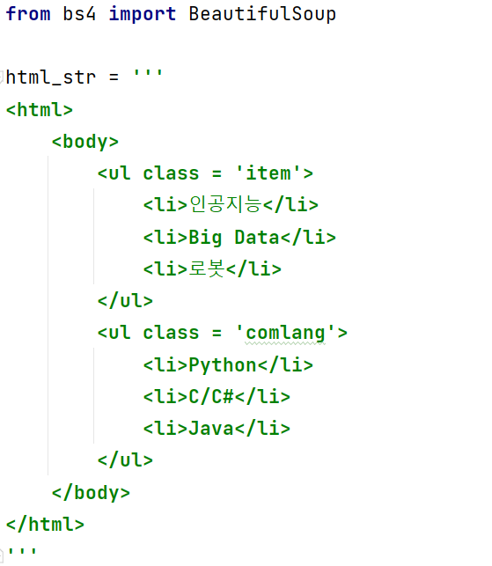
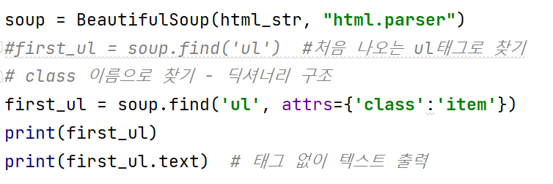
웹 스크레이핑 = 웹 크롤링
find() – 처음 나오는 태그 요소로 찾는 함수

Slide 10
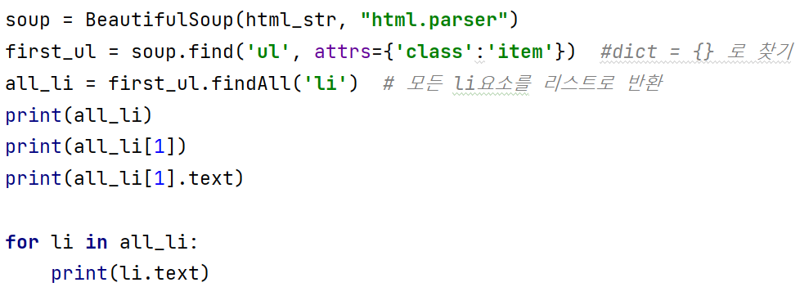
웹 스크레이핑 = 웹 크롤링
findAll() 은 모든 태그 요소를 찾아서 리스트로 반환함
Dictionary 자료구조
{키 : 값}

Slide 11
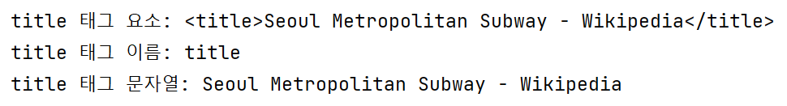
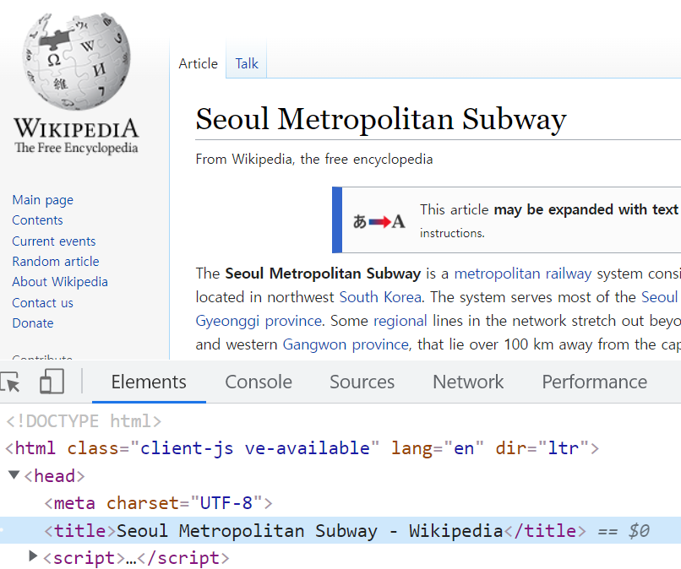
위키디피아 – 서울 지하철
구글에서 ‘Seoul Subway’ 검색 > 위키디피아
<head> 태그의 <title> 스크래핑하기

Slide 12
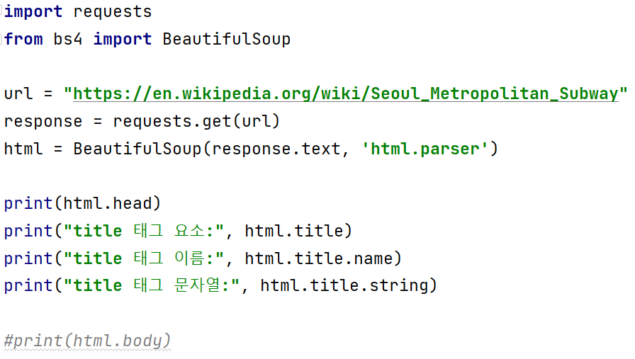
위키디피아 – 서울 지하철

Slide 13
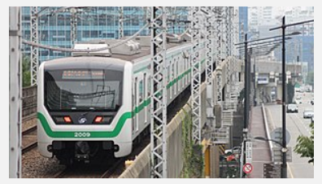
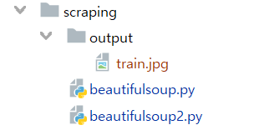
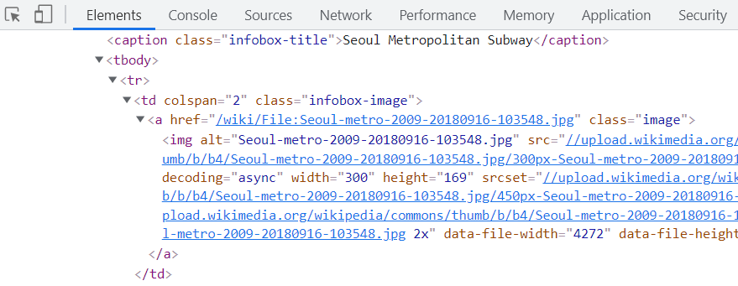
위키디피아 – 서울 지하철
‘서울 지하철’ > 이미지 파일 PC에 저장하기

Slide 14
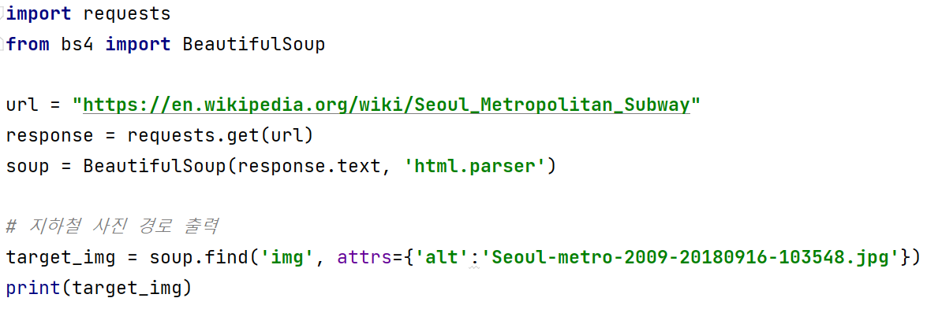
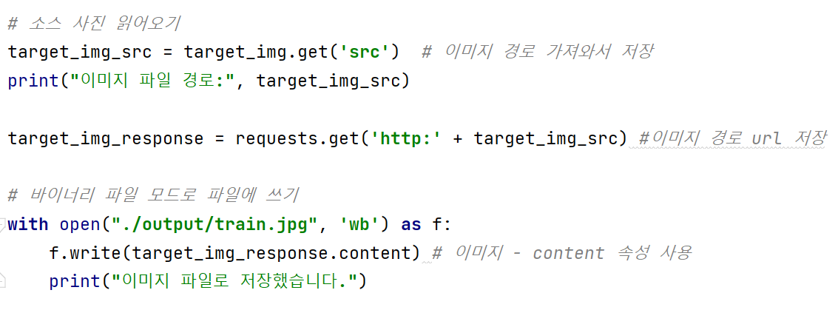
위키디피아 – 서울 지하철

Slide 15
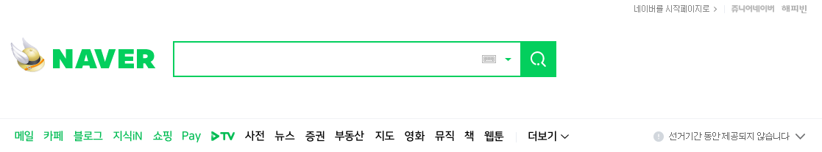
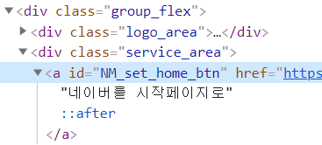
네이버에서 웹 크롤링하기
Naver에서 필요한 정보 추출하기

Slide 16
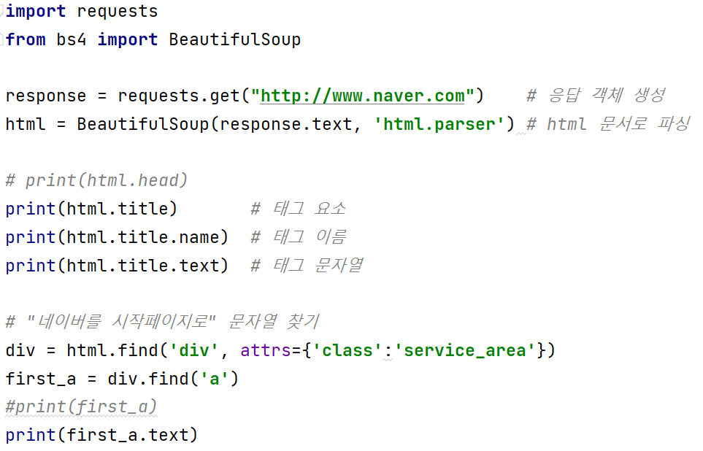
네이버에서 웹 크롤링하기
Naver에서 필요한 정보 추출하기

Slide 17
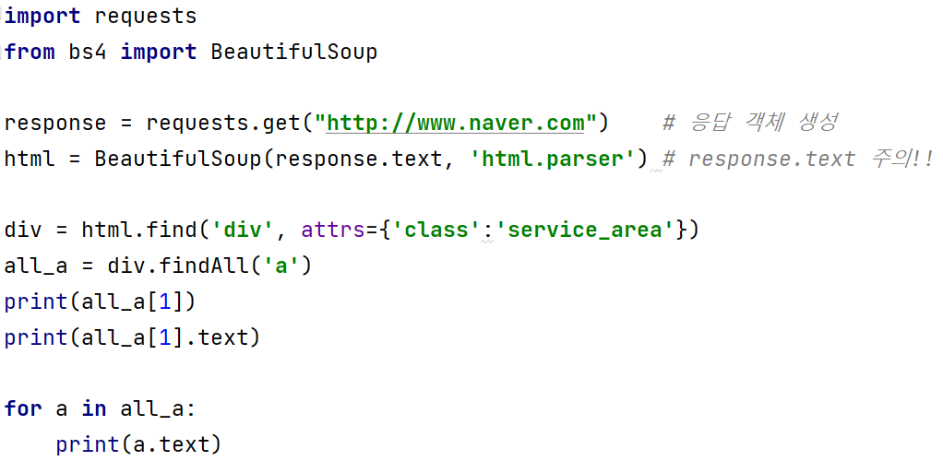
네이버에서 웹 크롤링하기
실습 문제
--------------------------------------------------------------------------------------
네이버 시작 페이지의 우측 상단의 링크 중에서 ‘주니어네이버’를 추출하세요.
(파일이름 : naver_begin_a.py)
--------------------------------------------------------------------------------------
☞ 실행 결과
주니어네이버

Slide 18
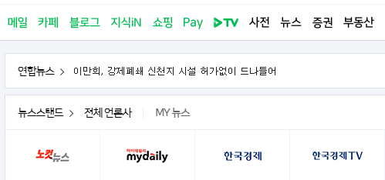
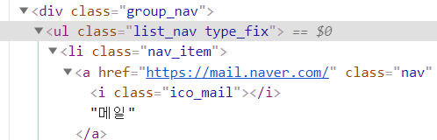
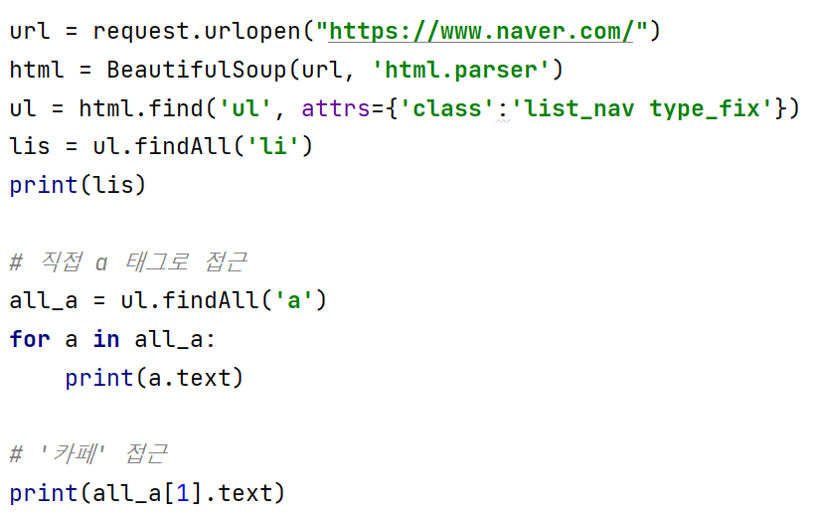
네이버에서 웹 크롤링하기
Naver 메뉴 가져오기

Slide 19
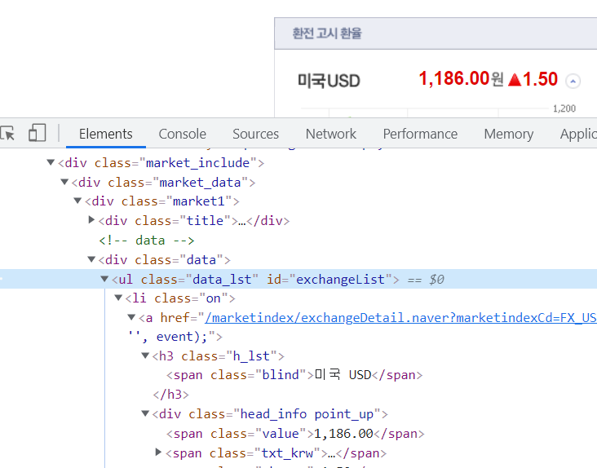
네이버 금융 크롤링하기
환율정보 수집하기
네이버 > 증권 > 시장지표 > 환전 고시 환율

Slide 20
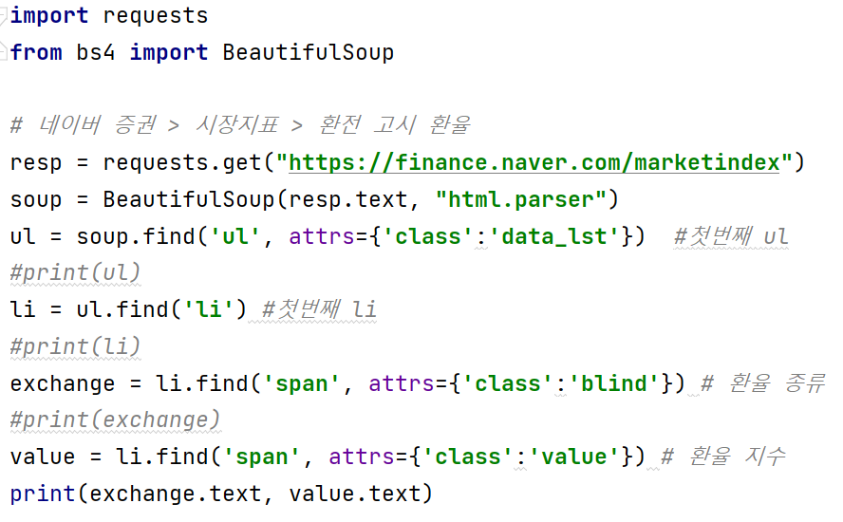

네이버 금융 크롤링하기
환율정보 수집하기 – find() 사용하여 첫번째 환율 찾기
exchange_find.py
☞ 실행 결과

Slide 21
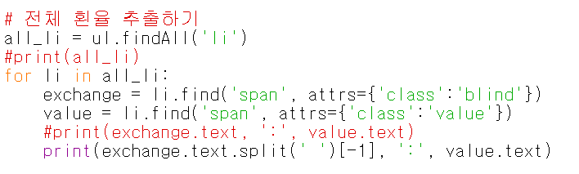
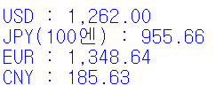
네이버 금융 크롤링하기
환율정보 수집하기 – findall() 사용하기

Slide 22
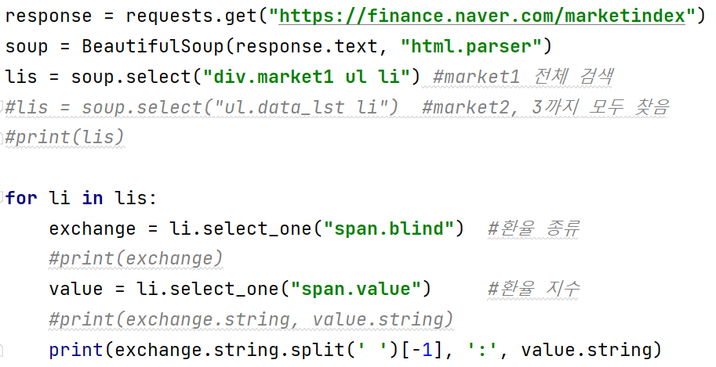
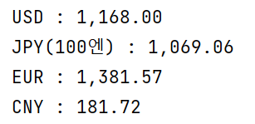
네이버 금융 크롤링하기
환율정보 수집하기
select(태그요소.선택자이름) – 전체 검색(리스트로 반환)
select_one(태그요소.선택자이름) – 1개 검색
exchange_select.py
☞ 실행 결과

Slide 23
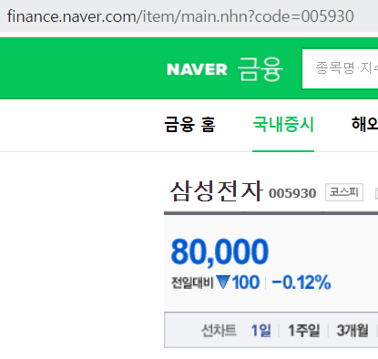
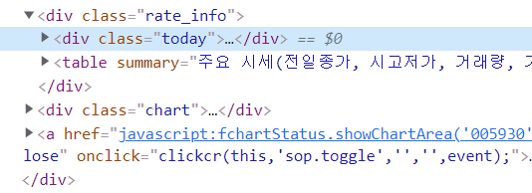
네이버 금융 크롤링하기
주식 정보 가져오기
네이버 > 증권(금융 홈) > 주식 종목(우측 하단)

Slide 24
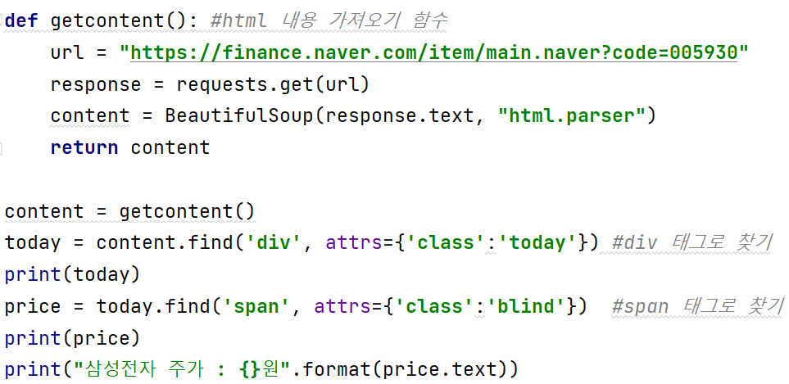
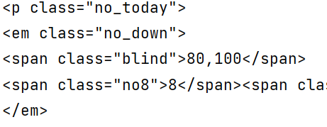
네이버 금융 크롤링하기
단일 주식 종목 찾아 오기 – 함수 정의 사용
stock_find.py
거래중일때 웹에서는 보이지 않음

Slide 25
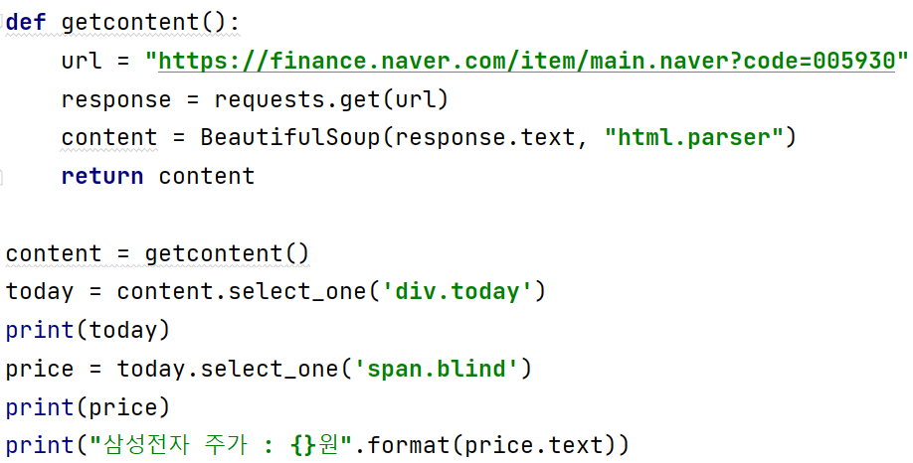
네이버 금융 크롤링하기
단일 주식 종목 찾아 오기 – 함수 정의 사용
stock_select_one.py

Slide 26
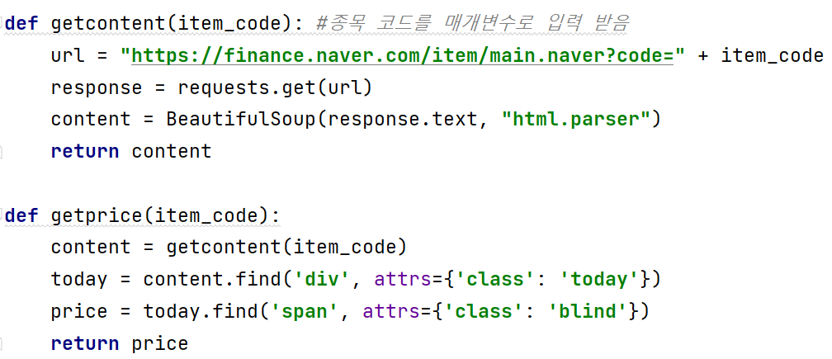
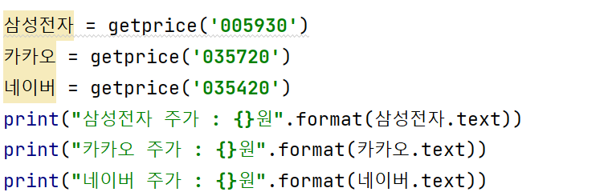
네이버 금융 크롤링하기
주식 정보 찾기 – 여러 종목 가격 가져오기
stock_getprice.py

